Slide 1

物件導向期末專題
I2B04 沈昱賢

Slide 2
專題題目 遊戲大集合
題目我選擇的是把撲克牌用JFrame實現出來 ，並且已經寫出21點(black jack)、比大小和猜拳的整個遊戲介面和功能。也有類似首頁可以讓玩家選擇玩哪個遊戲的首頁。
額外功能，猜拳的會有即時勝率，目前的每個按鈕都有音效，而且遊戲開始也有背景音樂，贏得比賽和輸掉遊戲或著平手都會跳出不同視窗告訴玩家遊戲結果，每個視窗都有不同的聲音。首頁和21點都有GIF會動!
會解釋課外所學且用到這個專題的部分程式碼。

Slide 3
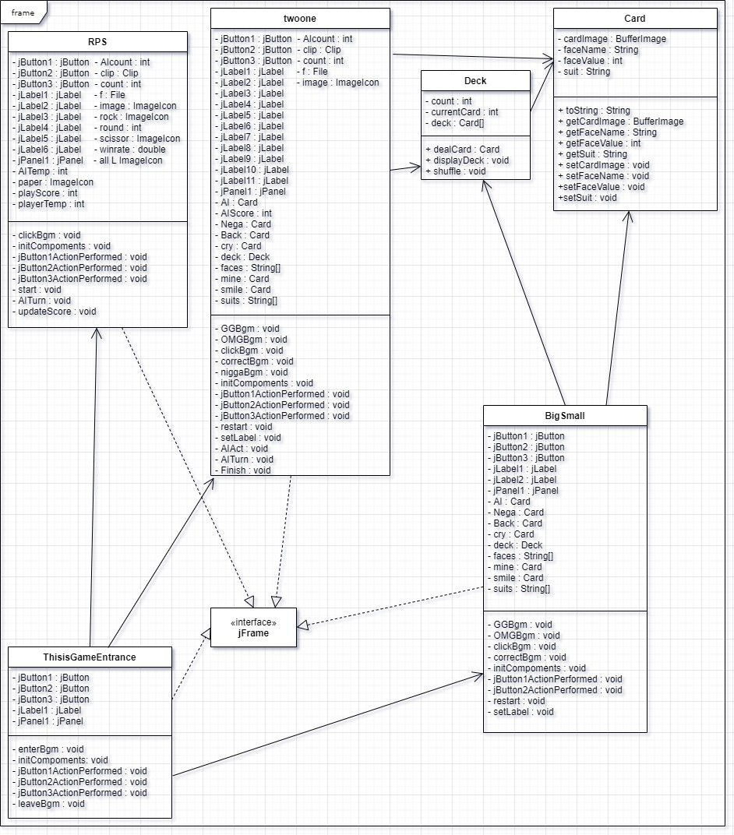
21點是撲克牌遊戲
比大小也是撲克牌遊戲
剪刀石頭布不是撲克牌遊戲
遊戲入口有三種遊戲可以進入

Slide 4
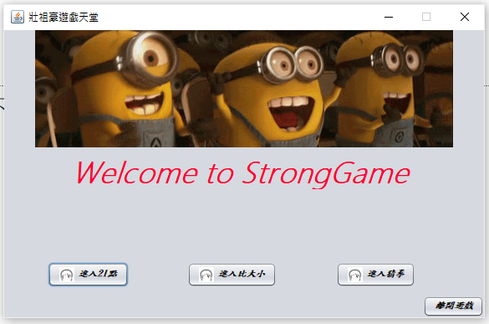
這是入口 (上面是GIF檔)

Slide 5
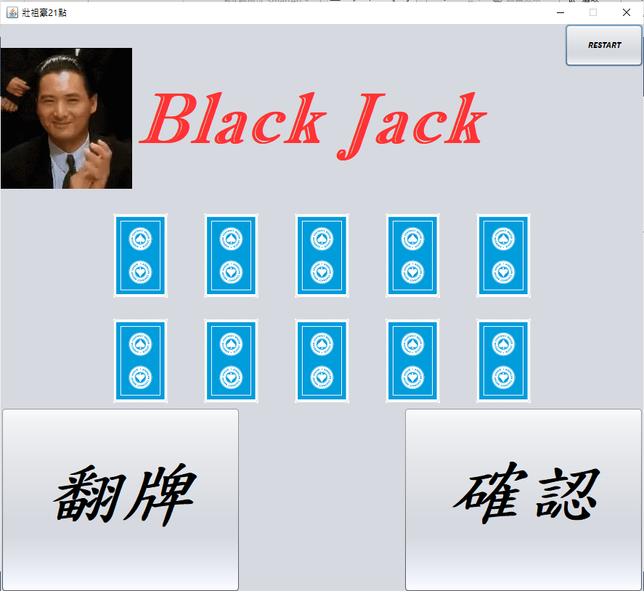
進入21點

Slide 6
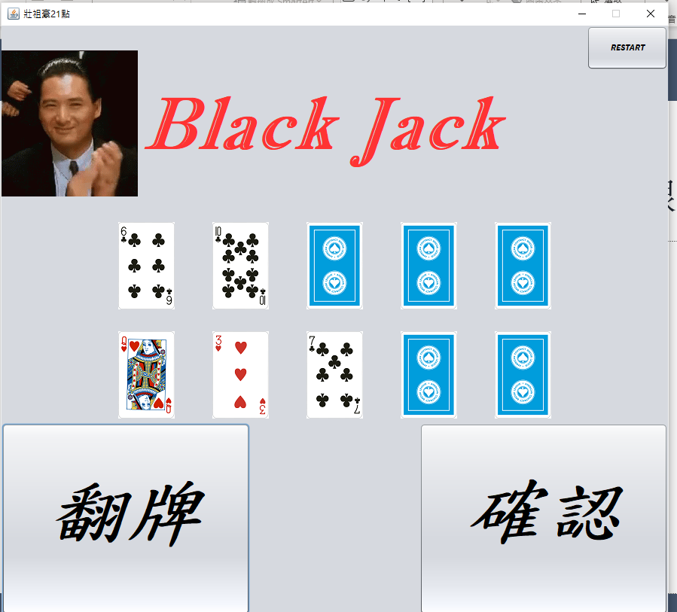
翻牌之後電腦會判斷要不要跟進

Slide 7
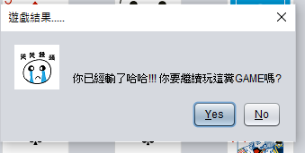
按下確認 輸了會彈出視窗

Slide 8
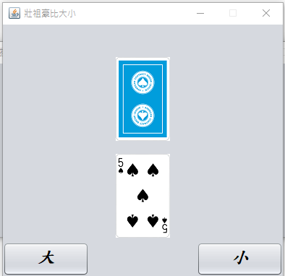
接著是 比大小

Slide 9
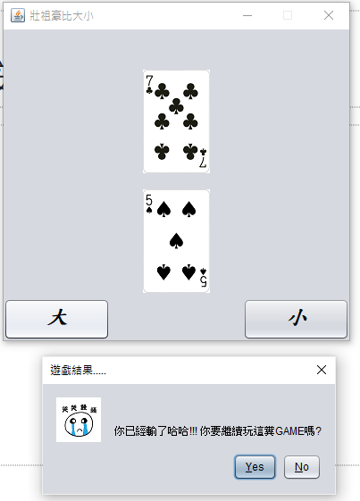
猜完之後會顯示對方的牌並且彈出視窗

Slide 10
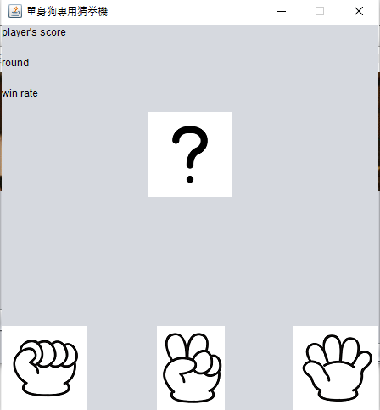
單人猜拳機

Slide 11
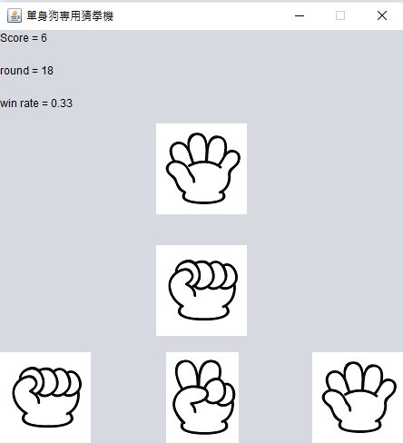
點你要出的拳，贏的話會得分

Slide 12
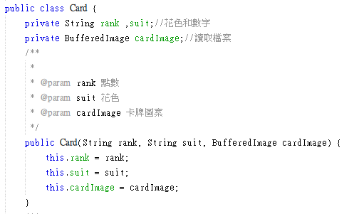
卡牌程式碼解說

Slide 13
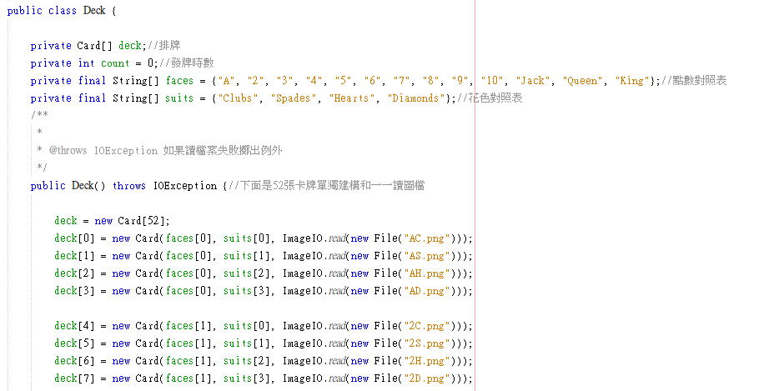
卡堆程式碼解說

Slide 14
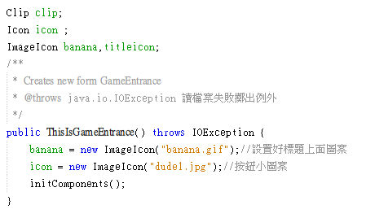
遊戲入口程式碼解說

Slide 15
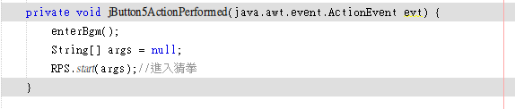
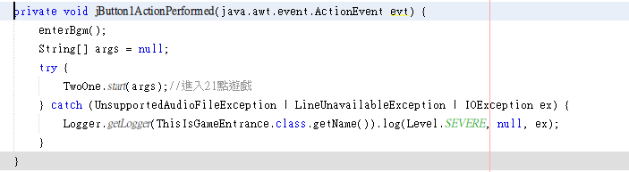
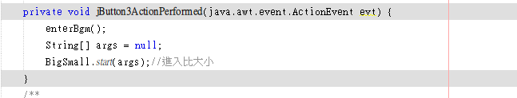
遊戲入口程式碼解說

Slide 16
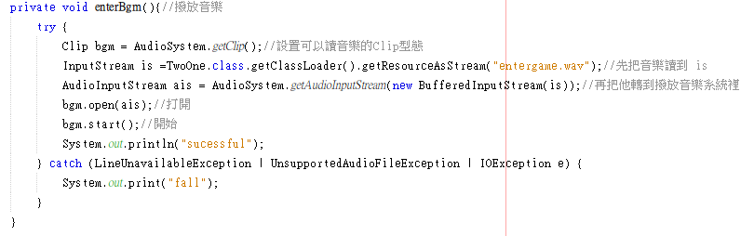
撥放音樂功能程式碼解說

Slide 17
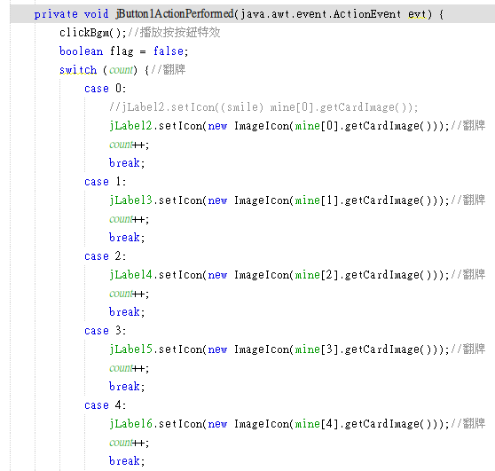
21點程式碼解說

Slide 18
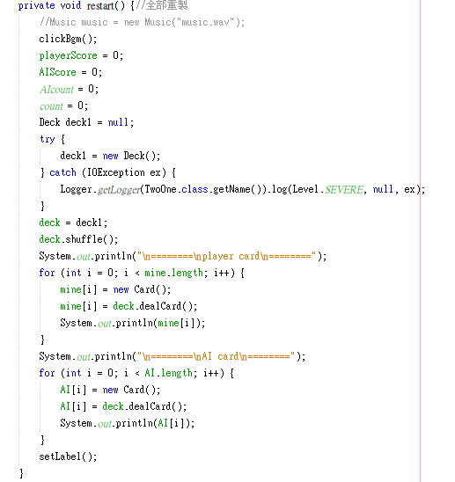
21點程式碼解說

Slide 19
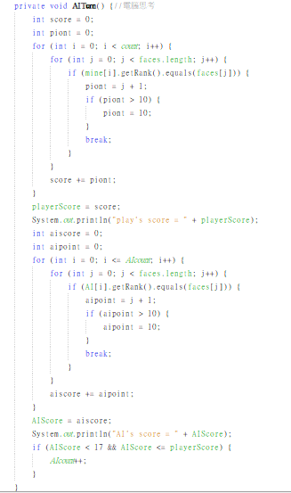
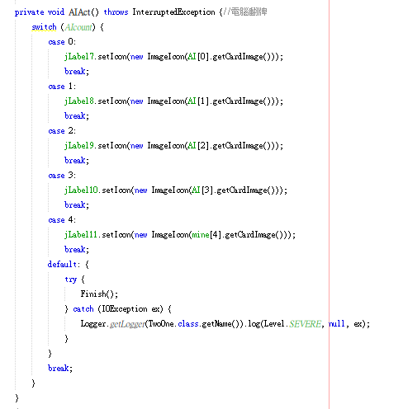
21點程式碼解說

Slide 20
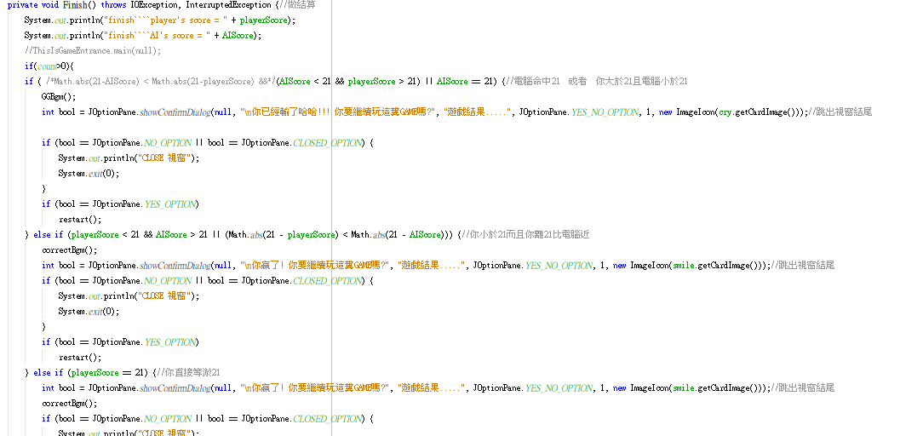
21點程式碼解說

Slide 21
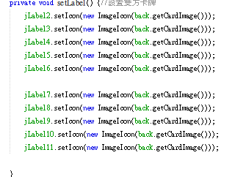
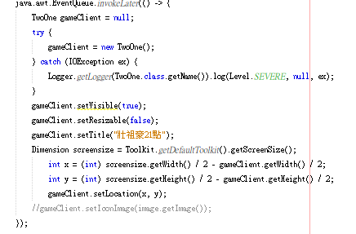
21點程式碼解說

Slide 22
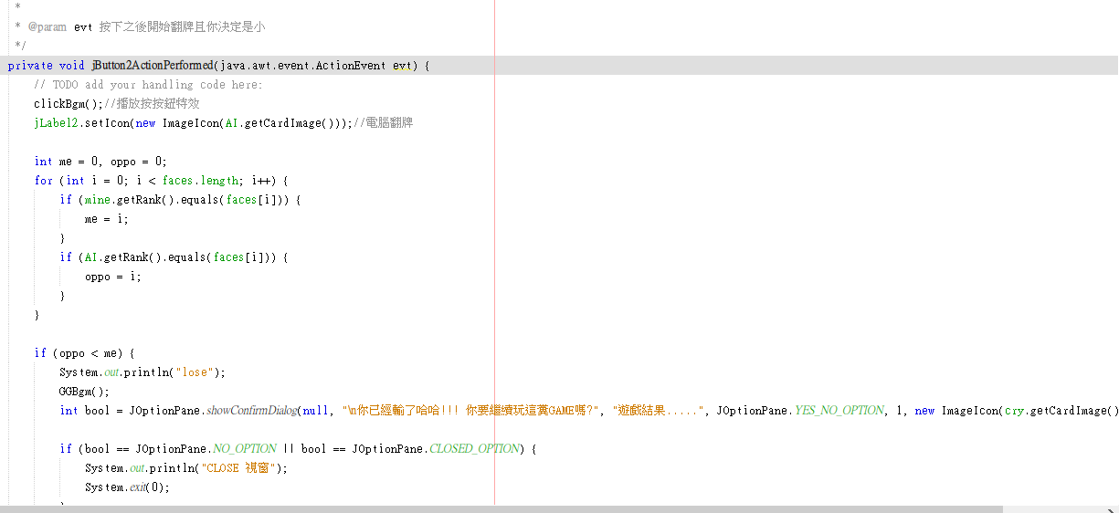
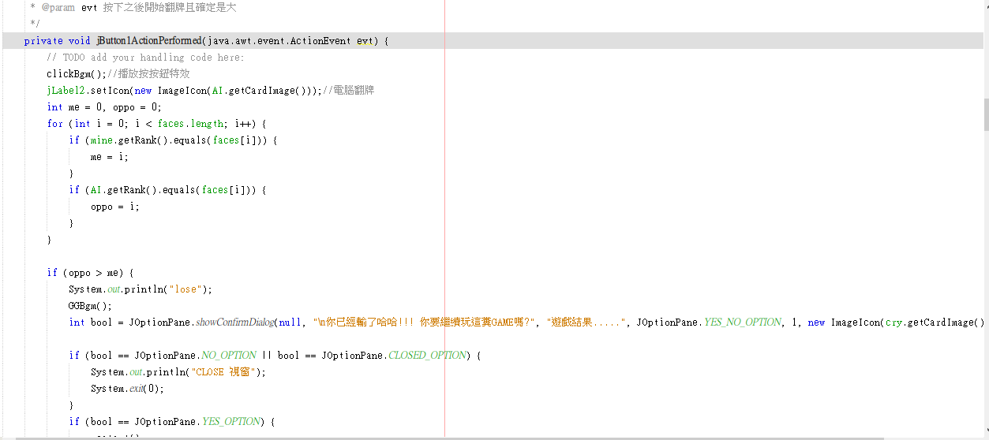
比大小程式碼解說

Slide 23
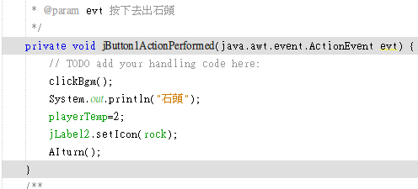
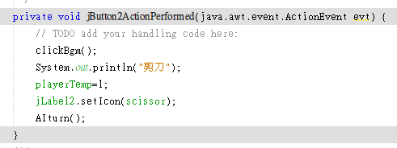
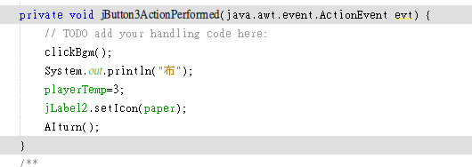
猜拳程式碼解說

Slide 24
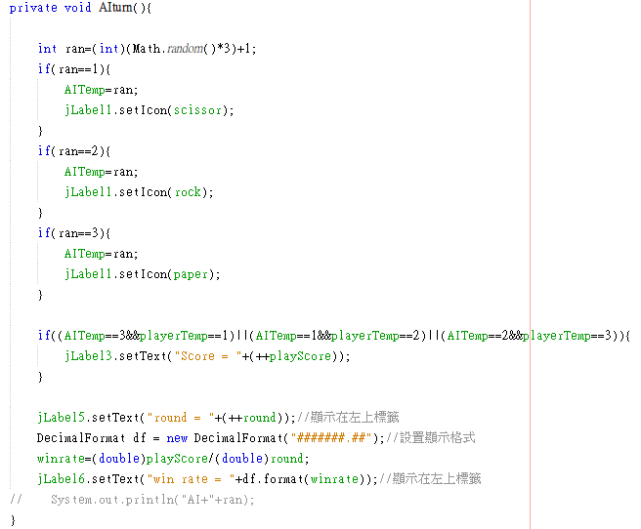
猜拳程式碼解說

